Slide 1
Quelques informations sur la maladie à coronavirus (COVID-19)
Dr Alpha Kabinet KEITA
Centre de Recherche et de Formation en Infectiologie de Guinée

Slide 2
Chiffres du jour
Dans le Monde
532253 cas
24072 décès
122627 guéris

Slide 3
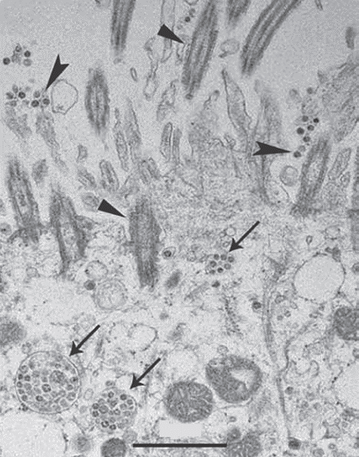
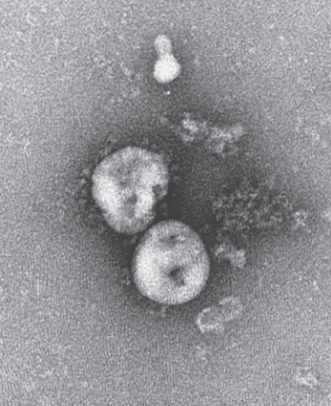
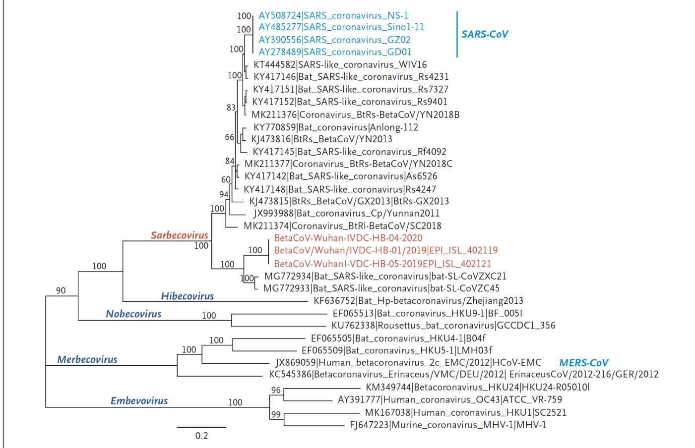
SARS-CoV-2 - Virologie
SARS-CoV-2
Chez l’homme: 6 espèces de coronavirus connues
hCoV saisonniers: 220E, OC43, NL63, HKU1
CoV émergents à pathogénicité accrue
- SRAS -CoV : létalité de 10% (2002-2003)
- MERS-CoV : létalité de 37% (2012)
Le SARS-Cov2 partage
80% d’identité génétique avec le SRAS-CoV
96% d’identité avec un virus de chauve-souris (Rhinolophus affinis)
Source New England 2020

Slide 4
Structure coronavirus

Slide 5
Origine animale des coronavirus humain

Slide 6
Transmission interhumaine
Comment le virus se transmet ?
Par voie aérienne, mais ne circule pas l’air. Il se transmet par les gouttelettes (sécrétions respiratoires émises quand on tousse, éternue ou parle),
surtout, à 80% par contact manuel ou par l’intermédiaire d’un objet contaminé.
Boire dans le même verre qu'une personne contaminée,
Lui faire la bise ou si elle éternue non loin de nous,
Si elle ne se lave pas les mains et que l'on touche les mêmes objets Un des vecteurs privilégiés de la transmission du virus est le contact des mains non lavées »
Survivent quelques heures dans le milieu extérieur,

Slide 7
Transmission interhumaine
Un virus très contagieux :
Taux de contamination est de 2 à 3, (1 cas en présence de 100 personnes peut contaminer 2 ou 3 personnes.
Même contagiosité qu’un rhume, Moins que la rougeole (8).
Pourquoi est il si contagieux ?
Se diffuse dans une population non immunisée et non vaccinée. C’est ce qui explique que l’on observe une croissance exponentielle du nombre de cas.

Slide 8
Transmission interhumaine
La période d’incubation de SARS-CoV-2 est estimée entre 2 et 14 jours, parfois plus longue (jusqu'à 24 jours).
Selon une étude publiée le 10 mars, et portant sur 181 cas documentés
la période d'incubation médiane est estimée à 5,1 jours,
97,5 % de ceux qui développent des symptômes le font en moins de 11,5 jours ;
Plus de la moitié des contaminations serait le fait de porteurs asymptomatiques.

Slide 9
Transmission interhumaine
Être contaminé par personne qui ne présente pas de symptômes ?
semble être peu probable
Un porteur sain est forcément moins contagieux puisqu'il ne tousse pas (le virus se transmet par le biais des gouttelettes émises lors de la toux et des éternuements)
Cependant, on ne sait pas combien de temps on peut détecter le virus chez une personne qui n’est plus malade.
Ni si une personne peut être contagieuse alors qu’elle n’a pas de symptômes

Slide 10
Symptômes
Les symptômes principaux à surveiller sont la fièvre et les signes de difficultés respiratoires de type toux ou essoufflement.
Une fièvre supérieure à 37,5°C,
Une toux sèche ou grasse,
Des signes respiratoires de type, toux, sensation d'oppression et/ou douleur thoracique, avec parfois difficultés respiratoire.
Des frissons,
Des courbatures,
Une fatigue inhabituelle,
Des maux de tête.
Perte de l’odorat et du goût : la perte brutale de l’odorat, sans obstruction nasale et disparition totale du goût" sont des symptômes qui ont été observés chez les malades.
Source Lancet 2020

Slide 11
Traitement
Absence de consensus sur la molécule à adopter
Cependant la chloroquine (un antipaludique) semble donnée de bons résultats. Des essais sont en cours
D’autres molécule à l’essais également
Remdesivir mise au point contre Ebola
Lopinavir et le Ritonavir combinaison de deux médicaments contre le VIH-Sida
Pas de vaccin disponible

Slide 12
Le moyen le plus efficace pour éviter la maladie reste la prévention
respect des gestes barrières et des mesures de distanciation sociale
L’hygiène et responsabilité

